Slide 1
2023年
苏州市职称评审申报操作指南
苏州市专业技术人员服务中心

Slide 2
1.
申报网站
2.
填报指南
3.
进度查询及修改
4.
纸质材料提交

Slide 3
01
申报网站

Slide 4
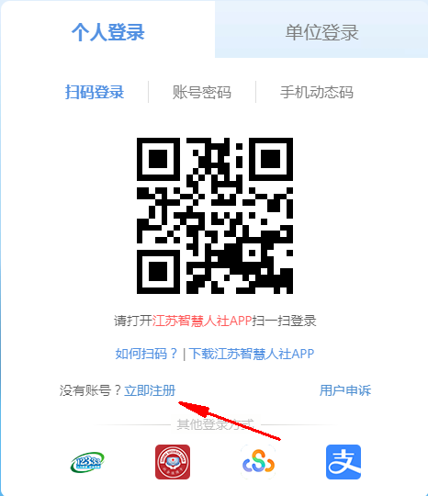
申报网站
申报人登录江苏省人力资源和社会保障厅网上办事服务大厅（https://rs.jshrss.jiangsu.gov.cn/index/）。
(推荐使用谷歌浏览器或者 360 浏览器 （极速模式）,使用其他浏览器可能会造成浏览器界面加载异常或申报材料上传错误等问题。)
使用江苏智慧人社 APP 或支付宝扫码登录，或使用账号密码（手机动态码）登录。
如果没有个人账号请先进行账号注册！点击“立即注册”按钮根据所需信息注册个人账号。

Slide 5
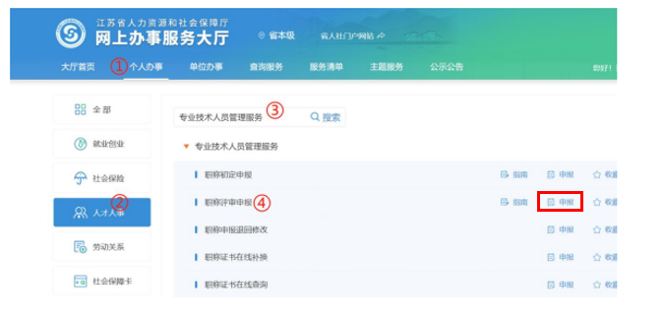
个人账号登录成功后，依次选择：①个人办事→②人才人事→③专业技术人员管理服务→④职称评审申报，进行申报。

Slide 6
02
填报指南

Slide 7
一、申报前必读
1、请申报人对照所申报系列（专业）的专业技术资格条件自评是否满足基本申报条件，专业技术资格条件查询网址： （必读） https://hrss.suzhou.gov.cn/jsszhrss/zczgtj/zyjsryfwzczl_list.shtml
2、如自评满足申报条件，请先确认本次申报的职称专业和层级，点击评委会信息查询确认您所申报评委会的开放状态。
3、通过苏州市人力资源和社会保障局官网-专业技术人员（职称）服务-政策文件查询苏州市职称申报通知。（必读）
https://hrss.suzhou.gov.cn/jsszhrss/zyjsryfwzczl/zyjsryfwzczl.shtml

Slide 8
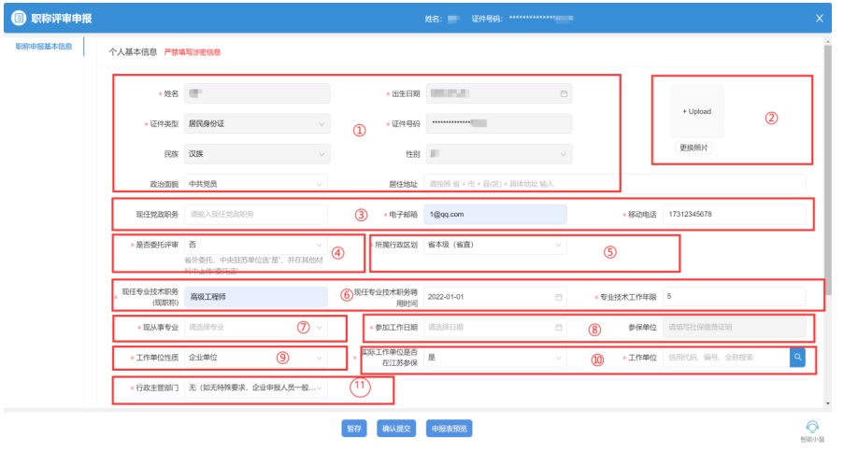
二、职称申报个人基本信息填写

Slide 9
①个人基本信息：系统默认获取申报人省内参保信息，政治面貌和居住地址请按实际情况填写。（如申报人基本信息与实际不符，请至所在地的市、区人社部门社会保障卡经办网点办理）
②本人照片：自动获取电子社保卡照片，可以点击照片进行替换。（评审通过该照片将打印到证书上，请申报人提供本人近期正面免冠彩色证件照）
③现任党政职务、电子邮箱、移动号电话：请按照本人真实信息填写。
④是否委托评审：中央驻苏、省外驻苏单位、省内委托评审人员选“是”，并在其他材料中上传“委托函”。

Slide 10
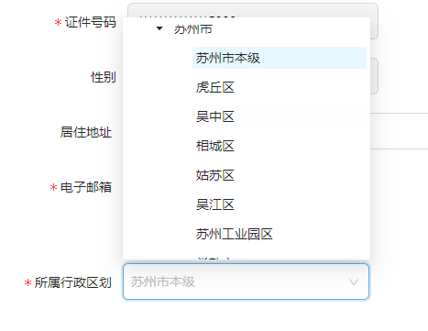
⑤所属行政区划：申报人员应选择本人社保归属地所在区县，各评委会如有特殊要求的按评委会要求选择。（如评委会已开放申报但系统提示未查到相关的评委会，可尝试所属行政区划统一选择苏州市本级）
例：申报生物医药工程、区块链、集成电路、工业互联网工程高中初级、
交通工程、生态环境工程、生物医药工程、冶金工程、纺织工程中初级职称
所属行政区划应选择 苏州市本级

Slide 11
⑥现任专业技术职务（现职称）：请下拉选择本人现职称（最高等级），没有请填写“无”
现任专业技术职务聘用时间：请按照实际情况选择；
专业技术工作年限：请按照实际情况填写。
⑦现从事专业：单选下拉选择框，支持录入汉字模糊查询，请按照实际情况选择。
（例：工程→建设工程→工程设计→建筑设计）。
⑧参加工作日期：日期选择，请按照实际情况选择；
参保单位：自动获取无须填写（如果出现已参保未显示的情况，请先与工作单位联系确认您在江苏省内的参保缴费信息），未在江苏省内参保人员无法获取。
⑨工作单位性质：请选择工作单位的性质（企业单位、事业单位、社会团体、 个体经济组织、自由职业者）。
⑩实际工作单位是否在江苏参保：请按照社保缴纳单位填写，选择“是”；
工作单位：请输入社保缴纳单位全称、单位统一社会信用代码或者单位编号后点击“放大镜” 图标进行查询后在弹出界面点击“选择”按钮选择对应信息。
⑪行政主管部门：企业申报人员一般选择“无”。事业单位人员请选择相应的行政主管部门（如下拉框没有也请选择“无”）。
劳务派遣人员应在其他材料提供实际工作单位与劳务公司签订的《服务协议》及本人与劳务公司签订的《劳务派遣合同》，并以社保缴费单位申报职称。

Slide 12
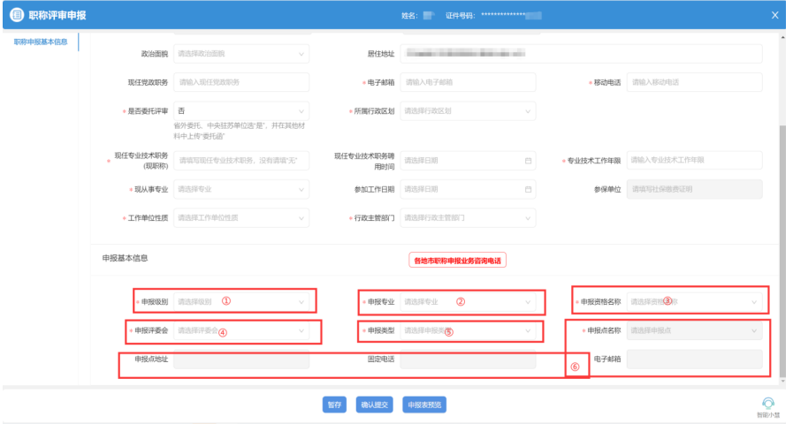
三、申报基本信息填写

Slide 13
①申报级别：请按照实际需要申报的职称级别选择。
②申报专业：申报专业应与申报人现从事专业保持一致，请下拉选择专业的最后一级子节点（例：工程→建设工程 →工程设计→建筑设计）。
③申报资格名称：无须填写，根据申报级别和申报专业自动填充申报资格名称。
④申报评委会：无须填写，根据所属行政区划、申报级别、申报专业展示符合条件的评委 会供选择，如果提示“未查到相关的评委会，请确认选择的行政区划、级别、专业!” 请使用评委会信息查询功能确认您所要申报地区的评委会是否开放申报中，未开放请联系评委会咨询。
⑤申报类型：选择正常申报或破格申报。选择破格申报需要在破格申报材料上传对应的材料。
⑥申报点名称、申报点地址、固定电话、电子邮箱：无须填写，选择评委会后自动填充 相应信息。
基本信息填写完成后点击暂存，进入下一阶段信息的填写和材料的上传。

Slide 14
四、学历学位信息
点击自动获取，系统一般可自动获取教育部全日制学历（学位）信息；
如系统未获取到相关学历，需手动点击添加，提供学历（学位）信息的学信网电子注册备案表或学历（学位）认证报告；
党校、部队院校和技工院校等无法提供学历（学位）认证报告的，须提供毕业生登记表等相关证明材料。

Slide 15
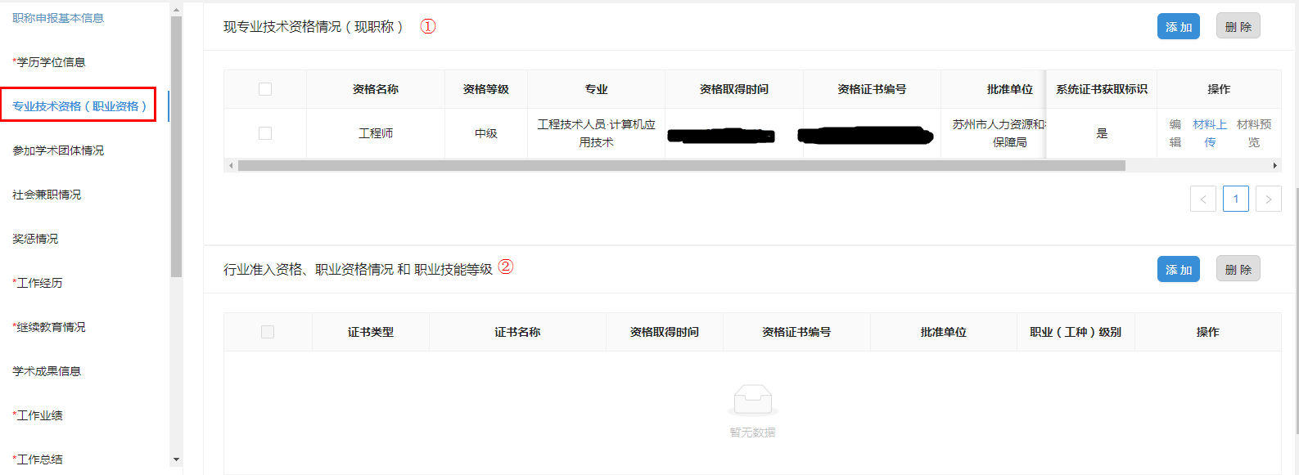
五、专业技术资格（职业资格）
①系统自动获取申报人已收录的专业技术资格（现职称），如未获取到，请点击“添加”，填写相关信息。
②按实际情况添加行业准入资格、职业资格情况和职业技能等级。（所从事专业技术岗位国家有执业资格准入要求的，须取得相应的执业资格并添加到此处）

Slide 16
六、参加学术团体情况
七、社会兼职情况
八、奖惩情况
按实际情况填写，非必填项。
如需上传奖惩情况，申报人点击“添加”按钮后录入奖励类型、奖励名称、获奖时间、授予部门、奖励等级后，点击“保存”按钮，点击 “材料上传”上传对应的佐证材料（只支持 PDF 文件，大小建议不超过 20M）。
凡提交的获奖成果应在工作业绩提交相应专题证明材料

Slide 17
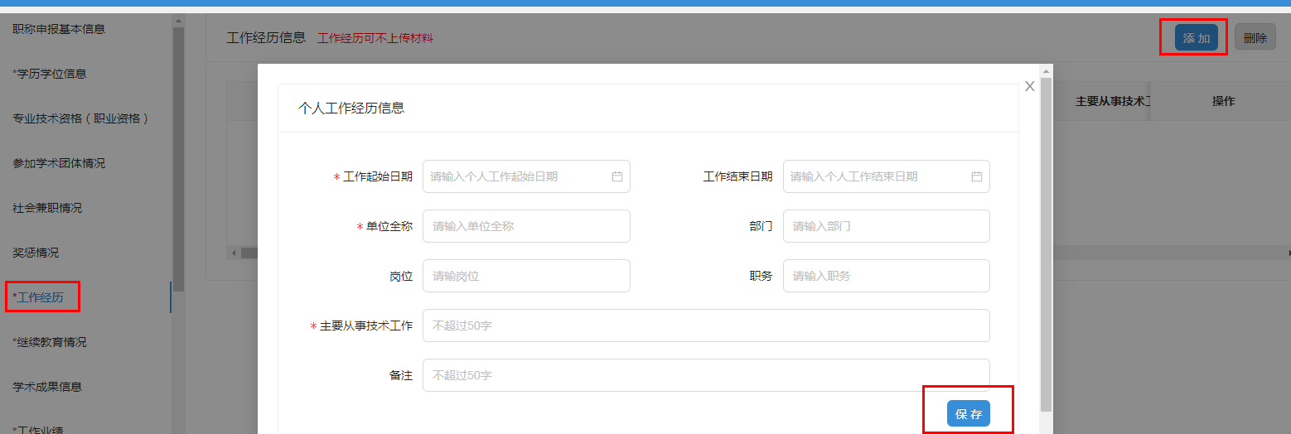
九、工作经历
按实际情况填写
（工作经历与社保信息不一致的需要上传佐证材料）

Slide 18
十、继续教育情况
申报工程师需提供取得助理工程师以来至少4年、每年14学时的公共科目培训证明。
申报高级工程师需提供取得工程师以来至少4年、每年24学时的公共科目培训证明。专技人员可自行选择《2023年苏州市继续教育基地名录》中的培训机构进行学习。
申报正高级工程师需提供取得副高级职称以来每年不少于72学时的继续教育培训。专技人员参加学术交流、学历教育、主管部门组织的培训等均可折算学时。
2020年开始，专技人员也可选择“学习强国”教育平台进行继续教育，所获学分折算为继续教育公共科目学时。申报工程师，每年需完成500学分的学习。申报高级工程师，每年需完成1000学分的学习。申报正高级工程师，每年需完成1000学分的学习，同时完成48学时专业科目学习。专技人员可在每年年底对个人“学习强国”上的年度积分进行截图保存。

Slide 19
十一、学术成果信息
申报人点击 “添加”按钮后录入相应信息后点击“保存”按钮。
点击 “word 上传”上传对应的论文电子档（只支持 word 文件，大小无限制）
点击 “PDF上传”上传 word 文件的 PDF 版本材料(已发表论文需对期刊封面、目录、论文正文及封底合并成 PDF 文件上传）
注意事项：
1、 此项目申报中初级职称为非必填项，按照实际情况进行填写。
2、申报高级职称为必填项，如有行业标准、规程、图集、导则、指南、工法、授权发明专利等业绩材料替代论文要求时，需上传到此并在成果名称标题中备注（替代论文） ，相关业绩不得重复使用。
3、 学术成果信息的 word 和 pdf 材料都需要上传，否则无法完成本次申报提交。

Slide 20
十一、学术成果信息
注意事项：
4、基本要求 学术成果信息发表（撰写）时间须为取得现职称之后。
5、专业要求 专业技术人员提交论文的内容必须与本人申报的专业类别一致，且与本人取得现职称后主要从事专业技术工作一致。
6、内容要求 专业技术人员提交论文的内容须反映专业技术工作成果，要求理论联系实际，具有详实的基础资料依据，能体现专业技术工作中解决问题能力或工作创新能力。

Slide 21
十二、工作业绩
工作业绩申报人点击“添加”按钮录入相应信息后点击 “保存”按钮
点击 “材料上传”上传对应的佐证材料（只支持 PDF 文件，大小建议不超过 20M）。
注意事项：
1、此项目为必填项，必须进行填写并上传佐证材料。
2、工作业绩可以录入多条。
3、上传材料时，目前仅支持上传一个文件，多次上传会导致最新上传的文件覆盖掉一份上传的文件，建议申报人将所有材料扫描到同一份PDF中上传。

Slide 22
十二、工作业绩
注意事项：
4、申报人员应仔细阅读各专业技术资格条件及其附录，对照《能力业绩自评表》（本指南十九项）上传对应的业绩佐证材料。
例：《江苏省建设工程专业技术资格条件》附录一、9条提到：
“对照“工作经历、业绩、成果要求”，应提交反映本人主要业绩的专业技术工作总结、论文、业绩成果证书及相关证明材料。
工程设计项目：一般应提交项目合同，人员备案表、图纸、图签，以及反映项目规模大小的说明材料等有关证明材料。
工程施工项目：一般应提交项目的中标通知、合同、人员备案表、竣工验收表及项目建设过程中能反映本人参与全过程施工管理的主要时间节点的证明材料（如施工组织实施方案、会议纪要，分部验收等）。
工程管理项目：一般应提交本人在项目管理过程中所承担的主要专业技术工作证明材料和第三方证明材料。
科研课题：一般应提交课题立项申请表、科技项目合同、鉴定或验收证书等证明材料。”

Slide 23
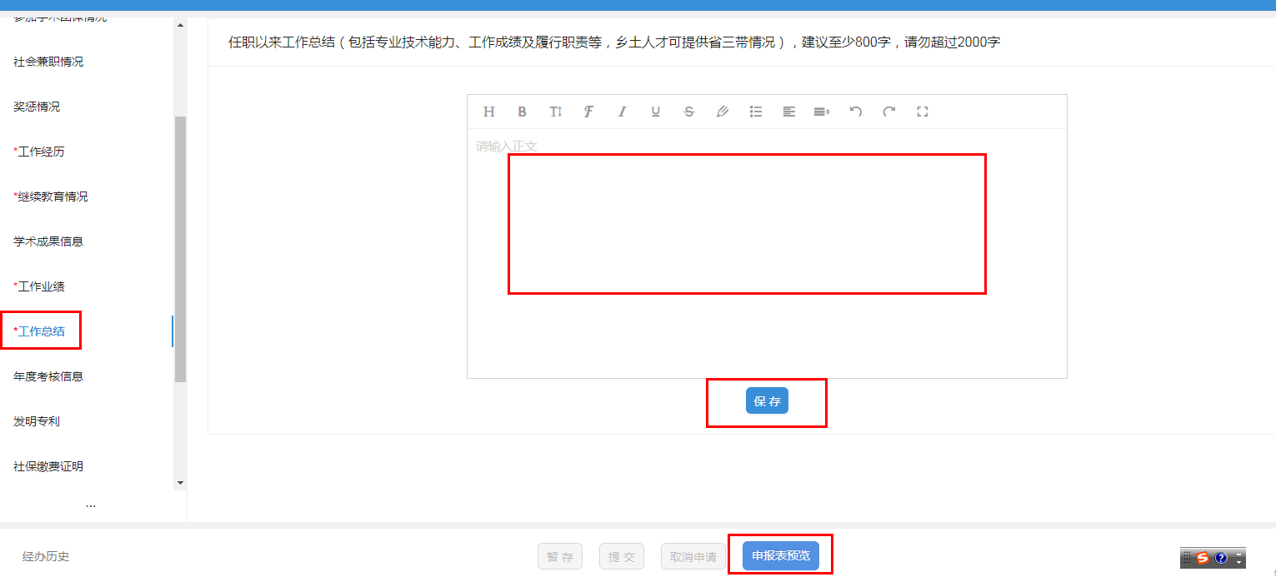
十三、工作总结
1、任职以来工作总结,建议至少 800 字，请勿超过 2000 字。
专业技术工作总结：对任现职期间专业技术工作情况总结。一般应包括：基本情况（姓名、性别、毕业学校、现专业技术资格、简历等）、开展工作情况（如设计、科研、施工、科技管理等技术工作、参与学术交流、继续教育等）、取得业绩（按工作内容分述）、专业特长（经验）、今后努力方向等内容。
2、录入完成后可以点击页面底部按钮“申报表预览”查看文件格式，确保工作总结栏目无问题。

Slide 24
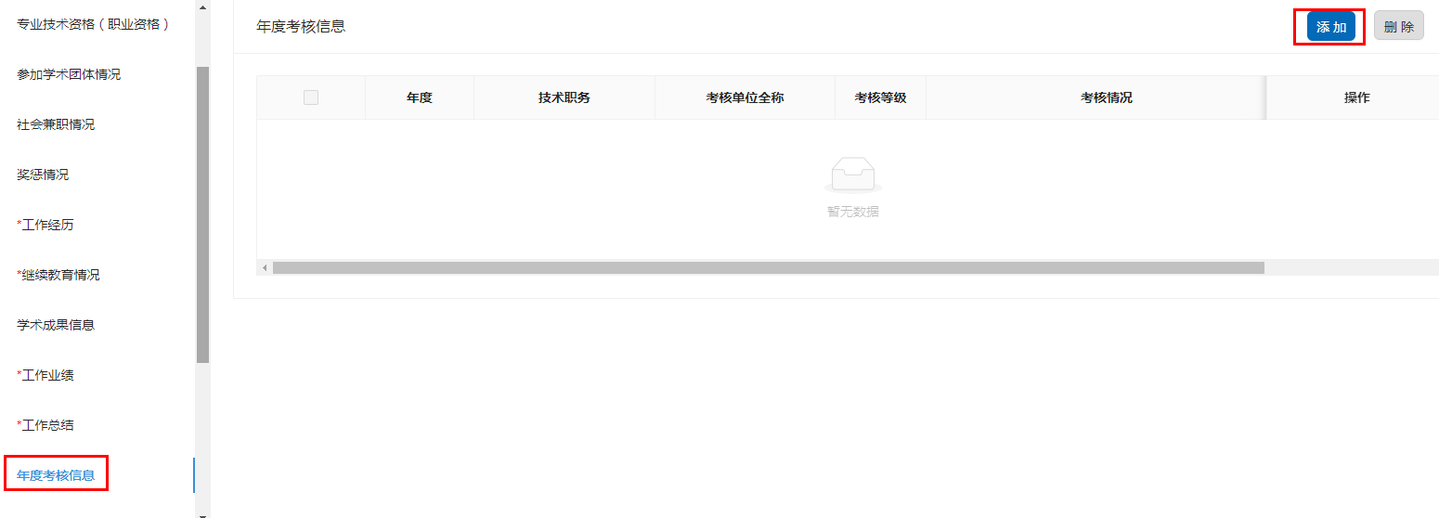
十四、年度考核信息
1、 此项目为非必填项，可以按照实际情况选择填写。
2、 企业单位人员如果没有年度考核信息可不做填写，事业单位人员必须进行填写并上传年度考核表。

Slide 25
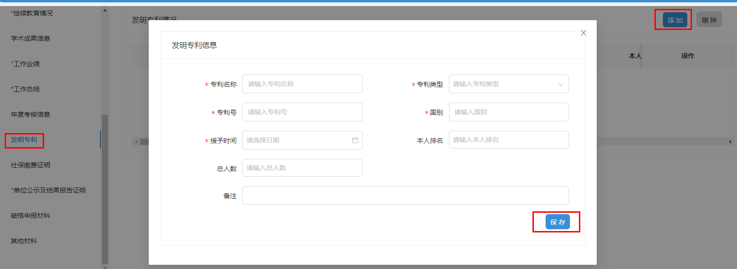
十五、发明专利
按实际情况填写，非必填项。
如需将发明专利或实用新型专利作为业绩成果使用，需按资格条件要求，提供已推广应用证明和显著社会、经济效益证明材料（例：提供专利证书和成果转化合同及专利实施单位的证明）。

Slide 26
十六、社保缴费证明
1、省内参保信息点击“自动获取”即可。
2、省外参保信息请手动点击“添加”，并上传佐证材料。

Slide 27
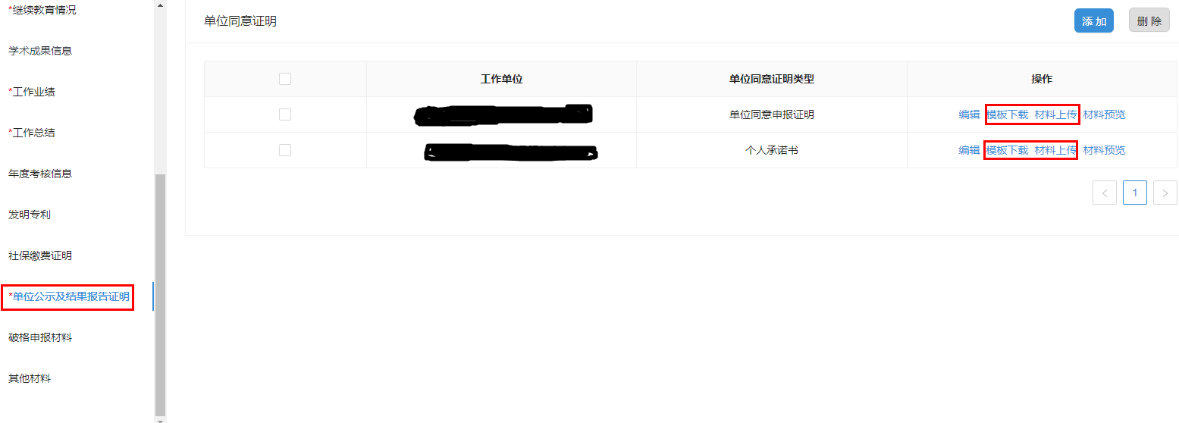
十七、单位公示及结果报告证明
单位同意申报证明：点击模板下载填写相关信息后，上 传单位同意申报证明 PDF 文件（单位盖章）；
个人承诺书：点击模板下载填写相关信息后，上传 PDF 文件（个人手写签名）。

Slide 28
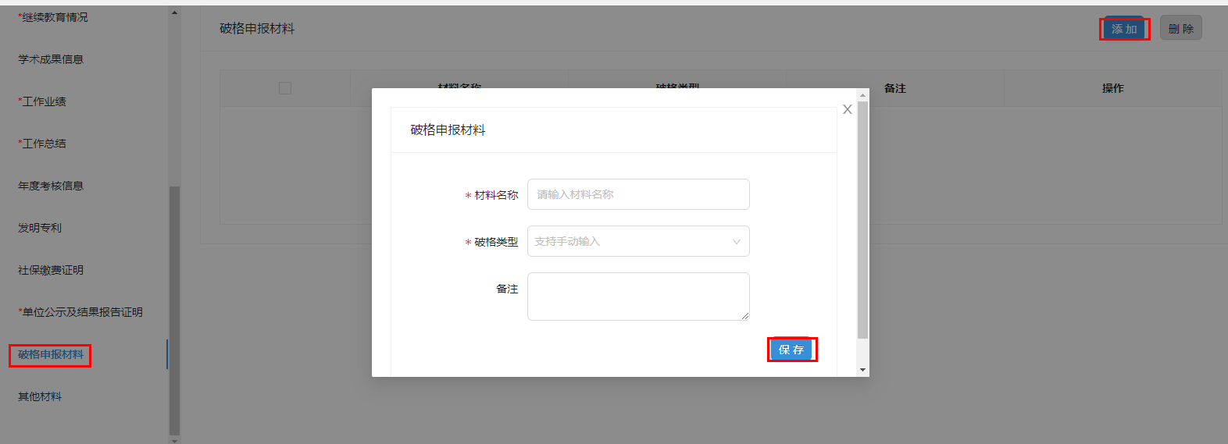
十八、破格申报材料
此项目为非必填项，如确实属于破格申报，在此上传材料

Slide 29
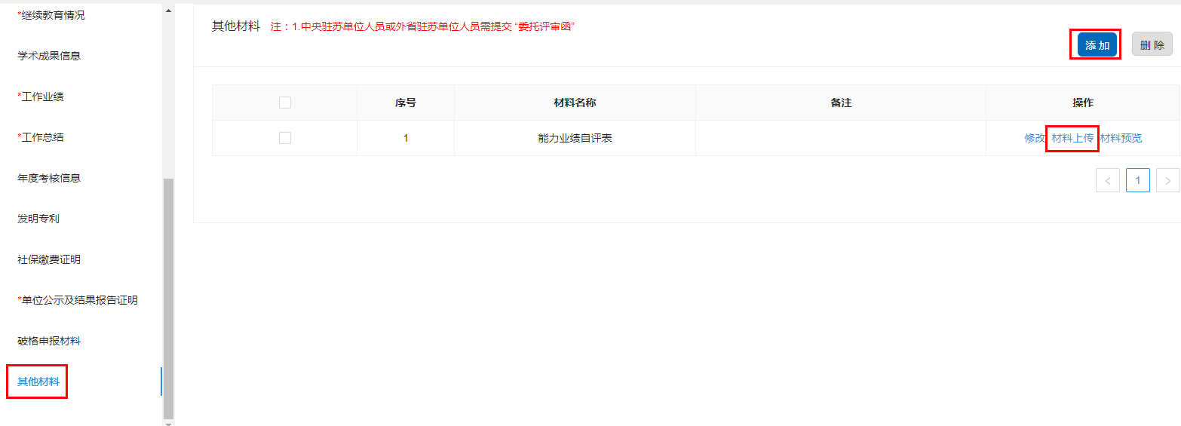
十九、其他材料
1、申报人员须认真阅读各专业技术资格条件及其附录，对照工作经历（能力）、业绩、成果的要求，在此上传《能力业绩自评表》。
2、 《能力业绩自评表》中申报人的勾选项均需上传证明材料到对应栏目。（例：业绩成果上传到工作业绩，论文上传到学术成果信息，发明专利上传到发明专利 等）
3、劳务派遣人员、人力资源公司社保代缴人员需在此上传劳动合同、劳务派遣合同或社保代缴协议。

Slide 30
二十、申报提交或取消
1、申报人填写完所有的信息后可以点击“申报表预览”，确认申报信息正确后，点击“提交”按钮提交此次申报，等待后续审核。
2、 点击“暂存”按钮保存此次申报的信息，在“个人中心”-“我的办件”可查看暂存的信息，并可修改提交。
3、如点击“取消申请”按钮， 则删除此次申报的信息。

Slide 31
03
进度查询及修改

Slide 32
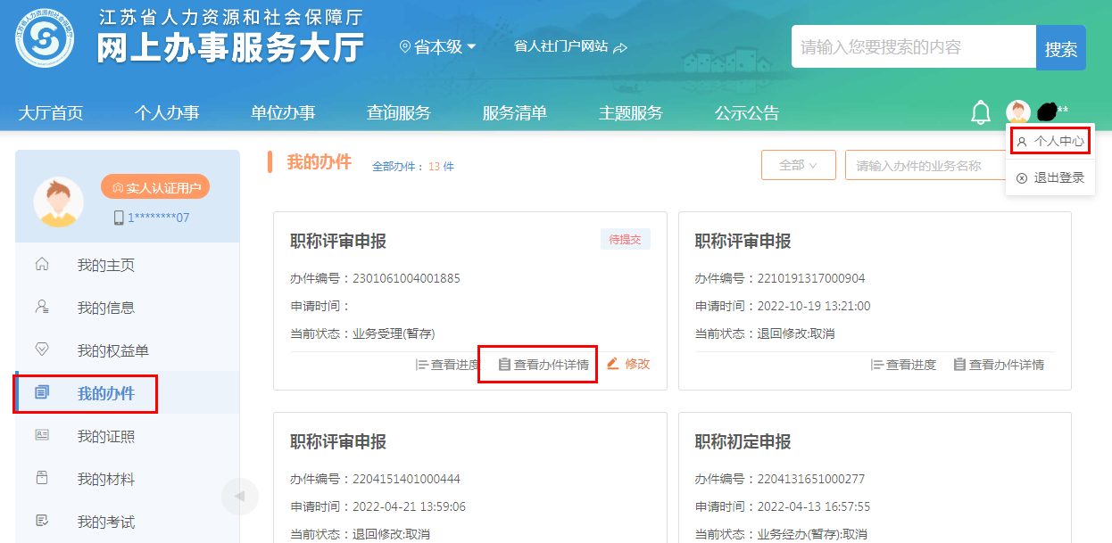
一、申报进度如何查询
登录网上办事服务大厅，在“个人中心”-“我的办件”-“查看办件详情”-“查看审核进度及意见”中查询申报信息、审核进度及审核意见。

Slide 33
二、退回的申报信息如何修改
登录网上办事服务大厅，点击“个人中心”-“我的办件”-“ 修改“

Slide 34
04
纸质材料提交

Slide 35
一、确认报名通过情况
登录“江苏省人力资源和社会保障厅网上办事服务大厅”，在“个人中心”-“我的办件”-“查看办件详情”-“查看审核进度及意见”中查询审核进度，如显示评委会-复核通过，即可准备提交纸质材料并缴费。

Slide 36
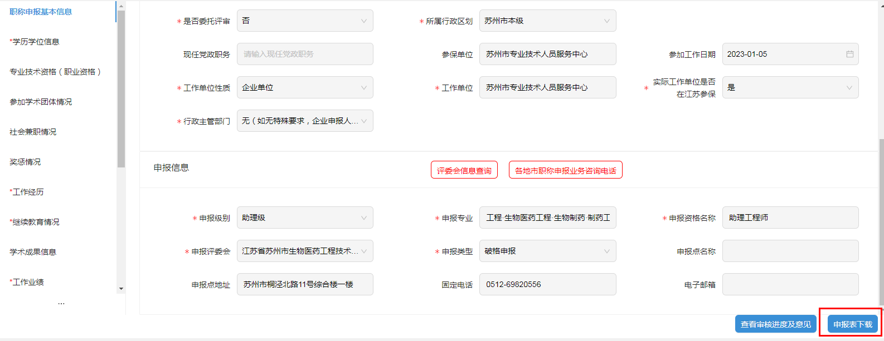
二、下载申报表并打印
登录网上办事服务大厅，点击“个人中心”-“我的办件”- “查看办件详情” – “申报表下载”，下载专业技术人员资格评审申报表并打印（A4纸双面打印装订，一式1份），表格需加盖单位印章进行上报。

Slide 37
三、提交申报表并缴费
1、在纸质材料提交截止前，向社保所在地职称部门或指定受理点提交申报表，并进行现场缴费。
2、缴费七个工作日后，登录江苏人社网办大厅，在“个人中心”-“我的办件”-“查看办件详情”-“查看审核进度及意见”中查询审核进度，如显示评委会-已确认缴费，即可耐心等待最终评审结果。如未显示已确认缴费，请联系受理点。

Slide 38
四、受理部门通讯录

Slide 39
感谢您的观看

